Slide 1

Estabilidad y Estiba
Cátedra Especialidad Litoral.
CF (R) Alberto García Covacevich
garcov04@gmail.com
+56 9 9732 8537

Slide 2

Programa de Asignatura
Introducción
U.T.1 Fundamentos de Estabilidad
U.T.2 Estabilidad Estática Transversal
U.T.3 Superficie Libre y Estabilidad Dinámica
U.T.4 Estabilidad Longitudinal
U.T.5 Estabilidad con Averías y Varada
U.T.6 Taller Interrogador
U.T.7 Esfuerzo en un Buque
U.T.8 Fundamentos de Estiba
U.T.9 Planificación de Estiba

Slide 3
U.T.1 Fundamentos de Estabilidad
Contenido
  El problema de Estabilidad de buques:
    Siniestros marítimos por fallas en la Estabilidad.
    Responsabilidad del Estado (Autoridad Marítima) en la prevención y contención.
    Roles y responsabilidades de otros actores (Armador, Capitán, Agencia, Casa Clasificadora, Puerto)
  Física aplicada a la estabilidad.
    Masa, peso, Volumen y densidad.
    Centro geométrico
    Centro de Gravedad
    Torque o Momento
    Principio de Arquímedes
  El buque y sus dimensiones
    Eslora, Manga, puntal y calado.
    Desplazamiento
    Formas y coeficientes
  Flotación
    Volumen sumergido
    Desplazamiento en agua dulce y salada
    Reserva de flotabilidad
    Toneladas por centímetro de inmersión
    Línea de carga y disco Pimsoll

Slide 4
Flotación
Volumen sumergido
G
00
Desplazamiento

Slide 5
Buque y sus dimensiones
Volumen sumergido
G
B
04
Desplazamiento

Slide 6
Flotación
Volumen sumergido
G
B
09
Desplazamiento

Slide 7
Flotación
Volumen sumergido
G
B
16
Desplazamiento

Slide 8
Flotación
Volumen sumergido
G
B
20
Desplazamiento

Slide 9
Flotación
Volumen sumergido
Calcular el volumen que se encuentra sumergido en un buque de 10.000 toneladas si la densidad del agua del mar es 1030 kg/m³
Respuesta:
  La relación de volumen sumergido es la misma que la relación que existe entre el peso y el empuje.
  FE = Δ_{agua} x g x V_{agua} = m_{agua desplazada} x g
  W = δ_{buque} x g x V_{buque} = m_{buque} x g
  Como FE = W (Buque flota)
  Δ_{agua} x g x V_{agua} = m_{buque} x g
  V_{agua} = m_{buque} = 10.000.000 kg = 9.708,77 m³ = V_{buque}
        δ_{agua} 1.030 kg /m³

Slide 10
U.T.1 Fundamentos de Estabilidad
Contenido
  El problema de Estabilidad de buques:
    Siniestros marítimos por fallas en la Estabilidad.
    Responsabilidad del Estado (Autoridad Marítima) en la prevención y contención.
    Roles y responsabilidades de otros actores (Armador, Capitán, Agencia, Casa Clasificadora, Puerto)
  Física aplicada a la estabilidad.
    Masa, peso, Volumen y densidad.
    Centro geométrico
    Centro de Gravedad
    Torque o Momento
    Principio de Arquímedes
  El buque y sus dimensiones
    Eslora, Manga, puntal y calado.
    Desplazamiento
    Formas y coeficientes
  Flotación
    Volumen sumergido
    Desplazamiento en agua dulce y salada
    Reserva de flotabilidad
    Toneladas por centímetro de inmersión
    Línea de carga y disco Pimsoll

Slide 11
Relación de densidad v/s Calado y Desplazamiento
Efecto del cambio de densidad del agua cuando el desplazamiento es constante.
  Cuando un buque se desplaza de agua de una densidad a otra, cambiará su calado.
  Esto se debe a que el buque desplaza la misma cantidad de masa de agua en cada caso.
  Como cambia la densidad del agua, el volumen de agua desplazada también variará
    Masa = Volumen x Densidad
    Si la densidad del agua aumenta, el volumen de agua desplazada disminuirá para mantener la masa constante y viceversa.

Slide 12
Relación de densidad v/s Calado y Desplazamiento
Efecto en artefactos navales con forma de patana rectangular (cajón) - Sea 1 para valores nuevos y 2 valores anteriores.
  Masa de agua desplazada 1 = Masa de agua desplazada 2
  Volumen 1 x densidad 1 = Volumen 2 x densidad 2
  Volumen 1 = densidad 2
  Volumen 2 densidad 1
  Pero Volumen es Largo x Ancho x Calado
  Luego:
  L x A x Calado 1 = densidad 2
  L x A x Calado 2 densidad 1
  ó
  Calado 1 = Densidad 2
  Calado 2 Densidad 1

Slide 13
Ejercicio
Un artefacto naval de forma de caja tiene un calado medio de 2.1 metros. Flota en agua de densidad 1020 kg/m³. Encontrar su calado medio para un desplazamiento de misma masa, flotando en agua salada de densidad 1025 kg/m³.

Slide 14
Solución
  Calado nuevo = Densidad inicial
  Calado inicial Densidad nueva
  Calado nuevo = Densidad inicial x Calado inicial Densidad nueva
  Calado 1 = 1020 x 2.1
  1025
  = 2.09 metros

Slide 15
Ejercicio 2
Un artefacto naval de forma de caja flota adrizado en agua dulce (1.000 kg/m³), con su centro de boyantez a 0,5 metros sobre la quilla. Encontrar la posición del centro de boyantez cuando la unidad está flotando en agua salada
  Recordar que el centro de boyantez es el centro geométrico del volumen sumergido, que para este caso es KB = ½ calado
L
A
1 m
B
d/2
K

Slide 16
Solución 2
En agua dulce; KB = 0,5 metros
En agua salada;
  Calado 1 = Calado 2 x Densidad 2
  Densidad 1
  = 1 x 1000
  1025
  Calado 1 = 0,976 metros
  KB 1 = 0,976/2 = 0,488 metros

Slide 17
En Sistema Inglés de Unidades
Para cálculos que no requieren gran precisión se emplean los siguientes valores:
  Agua de salada; 35 pie³ por tonelada
  Agua de dulce; 36 pie³ por tonelada
Por lo tanto:
Wcuerpo = V_{agua salada}/ 35 = V_{agua dulce}/36

Slide 18
Ejercicio
Un buque desplaza 35.000 Toneladas Largas (LT) a su calado medio de diseño que es 31’.
  ¿Cuál es su desplazamiento en agua dulce si mantiene el mismo calado que en agua salada?

Slide 19
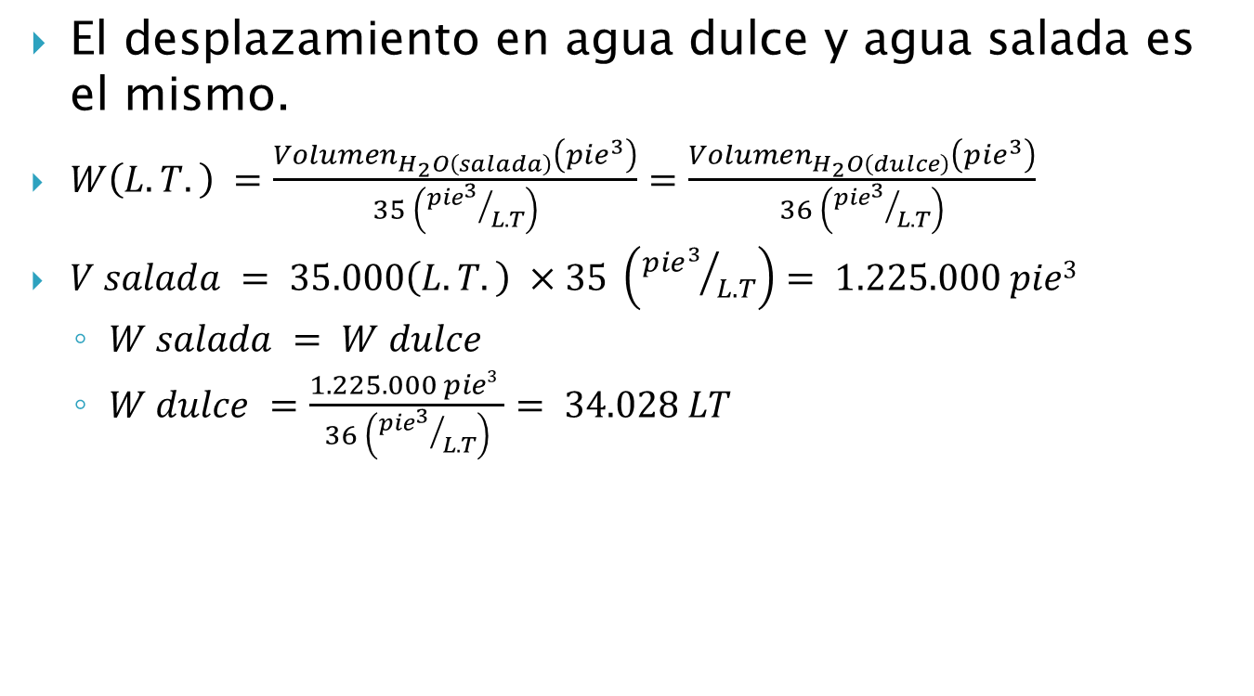
Respuesta
El desplazamiento en agua dulce y agua salada es el mismo.
$W\left(L.T.\right) =\frac{{Volumen}_{H_{2}O\left(salada\right)}\left({pie}^{3}\right)}{35 \left({{pie}^{3}}/{L.T}\right)}=\frac{{Volumen}_{H_{2}O\left(dulce\right)}\left({pie}^{3}\right)}{36 \left({{pie}^{3}}/{L.T}\right)}$
$V salada = 35.000\left(L.T.\right) ×35 \left({{pie}^{3}}/{L.T}\right)= 1.225.000 pie3$
  $W salada = W dulce$
  $W dulce =\frac{1.225.000 pie3 }{36 \left({{pie}^{3}}/{L.T}\right)}= 34.028 LT$

Slide 20
Ejercicios
¿Qué cantidad de agua dulce sería desplazada por un pontón cilíndrico de 12 pie de diámetro y 30 pie de longitud cuando está sumergido totalmente? ¿Cuál sería su fuerza de flotabilidad cuando se encuentra sumergido en agua salada? ¿Cuál sería su peso cuando flota en agua salada con su eje en la línea de agua?
  Respuestas: 94.3 LT, 97 LT y 48,5 LT.
Cuál es la reserva de flotabilidad de una barca rectangular que mide 20’ x 10’ x 6’, flotando en agua salada con un calado de 3.’
  Respuesta; 600 pie³ o 100%.
Una barca rectangular de 30’ x 15’ x 5’ tiene un calado de 3’ proa y a popa, Determinar; calado en agua salada, Ubicación del Centro de Carena (sobre la quilla) y centro de flotación.
  Respuesta; 38.6 toneladas, 1.5 pie y 15 pies de la proa en línea de crujía.

Slide 21
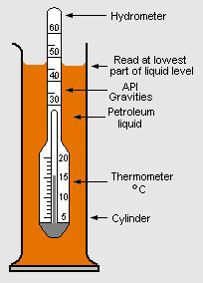
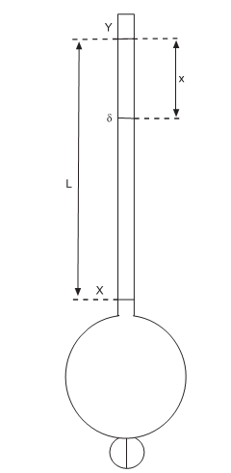
Flotación
Hidrómetro de inmersión variable:
Es un instrumento para determinar la densidad de los líquidos y basa su funcionamiento en la Ley de Arquímedes.
Se usa para determinar la densidad del agua en la que flota un buque.
Generalmente está hecho de un material anti corrosivo y consiste en una base esférica lastrada, con un vástago rectangular graduado con una escala que permite leer la densidad del líquido en el que flota.
Mide densidades de entre 1000 y 1025 kilogramos por metro cúbico; es decir, 1.000 y 1.025 t / m³.
Hay diferentes tipos de hidrómetros.
El procedimiento de medición, lo deben haber visto en laboratorio de Física.

Slide 22

Forma práctica de uso Hidrómetro

Slide 23
Flotación
Toneladas por centímetro de inmersión
Las toneladas por centímetro de inmersión o TPC, se refiere a la masa que es necesario cargar o descargar en un buque para que su calado medio varíe 1 centímetro en agua salada.
Donde:
TPC = Área plano flotación x densidad del agua
100
Normalmente:
Área plano flotación en m² (unidades de superficie)
Densidad (ρ) en ton/m³ (masa/volumen)

Slide 24
Flotación
Toneladas por centímetro de inmersión
Las toneladas por centímetro de inmersión o TPC, se refiere a la masa que es necesario cargar o descargar en un buque para que su calado medio varíe 1 centímetro en agua salada.
Donde:
TPC = Área plano flotación x densidad del agua
100
Normalmente:
Área plano flotación en m² (unidades de superficie)
Densidad (ρ) en ton/m³ (masa/volumen)

Slide 25
Ejemplo 2 Coeficiente plano flotación
Un buque de 128 metros de eslora y 20 de manga en la línea de agua, tiene un coeficiente de fineza (C_{w}) de 0,85.
Encontrar las TPC para ese calado en agua salada
  Área plano flotación = L x B x C_{w}
  = 128 x 20 x 0,85
  Área plano flotación = 2176 m²
  TPC = Área plano flotación x densidad agua
  100
  TPC = 22304 kg/cm ó 22,3 t/cm

Slide 26
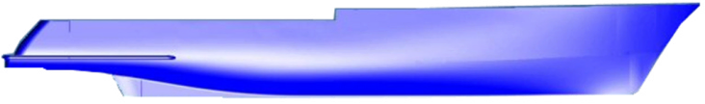
Flotación
Toneladas por centímetro de inmersión
Considerar un buque flotando en agua salada con la línea de agua “LA”, y que sea “A” el área de flotación en unidades de superficie (m²)
Al agregar una masa de “w” toneladas cuyo efecto en el buque sea incrementar su calado en 1 centímetro, la nueva línea de agua será “L₁A₁”.
Por lo tanto esa masa es la necesaria para variar el calado en 1 cm, y el volumen adicional de agua desplazado equivale a la capa de agua contenida entre la línea original de agua del buque y la final o lo que es lo mismo a las toneladas por centímetro de inmersión
w
L₁
A₁
L
A
PPp
PPr
1 cm

Slide 27
Flotación
Toneladas por centímetro de inmersión
Masa = Volumen x densidad; y
TPC = Área plano flotación x densidad del agua
100
Entonces:
Masa = A x 1 x 1025 toneladas = 1,025 A (toneladas)
100 1000 100
Luego:
TPC _{(agua mar)} = 1,025 A = Plano flotación
100 97,56
TPC _{(agua dulce)} = 1,000 A = Plano flotación
100 100

Slide 28
Flotación
TPC en aguas de distinta densidad
Cuando un buque se encuentra flotando en aguas de densidad relativa diferente de 1,025, la masa que es necesario agregar o quitar para cambiar su calado en 1 cm se puede encontrar empleando la siguiente proporción:
TPC _{(agua actual)} = Densidad relativa del agua actual
TPC _{(agua mar)} Densidad relativa del agua de mar
o
TPC _{(agua actual)} = D. R. agua actual x TPC _{(agua mar)}
1,025

Slide 29
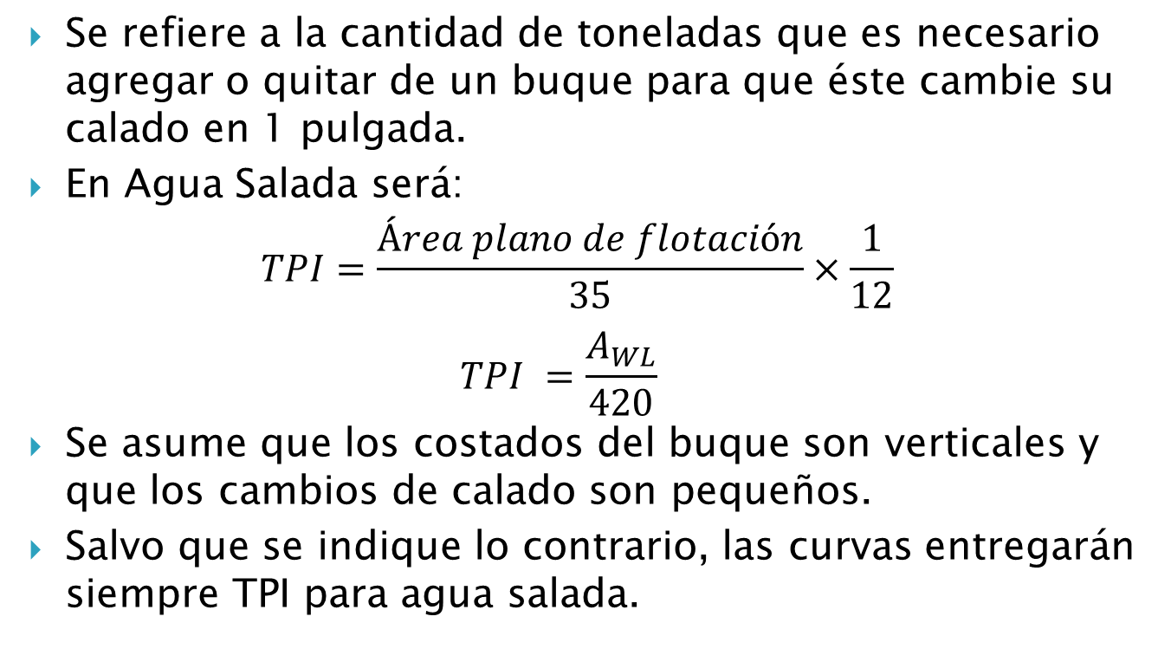
Flotación
Toneladas por Pulgada de Inmersión
Se refiere a la cantidad de toneladas que es necesario agregar o quitar de un buque para que éste cambie su calado en 1 pulgada.
En Agua Salada será:
$TPI=\frac{Área plano de flotación}{35}×\frac{1}{12}$
$$TPI =\frac{A_{WL}}{420}$$
Se asume que los costados del buque son verticales y que los cambios de calado son pequeños.
Salvo que se indique lo contrario, las curvas entregarán siempre TPI para agua salada.

Slide 30
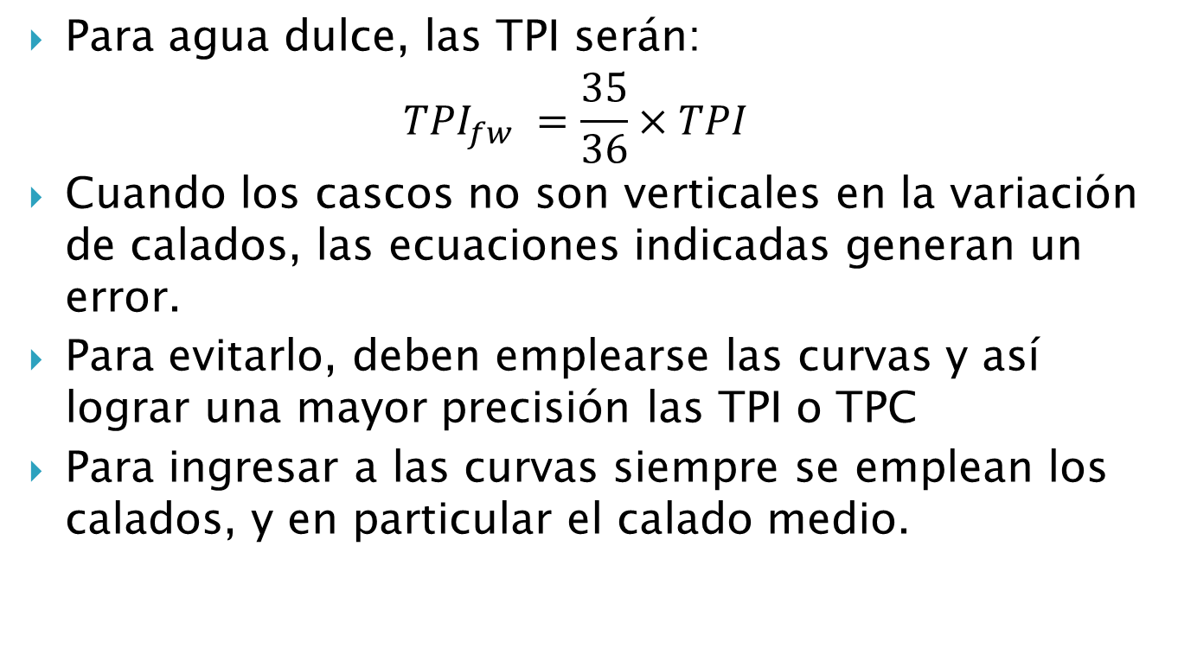
Flotación
Toneladas por Pulgada de Inmersión
Para agua dulce, las TPI serán:
${TPI}_{fw} =\frac{35}{36}×TPI$
Cuando los cascos no son verticales en la variación de calados, las ecuaciones indicadas generan un error.
Para evitarlo, deben emplearse las curvas y así lograr una mayor precisión las TPI o TPC
Para ingresar a las curvas siempre se emplean los calados, y en particular el calado medio.

Slide 31
Flotación
Reserva de boyantéz . Introducción
El concepto llamado Reserva de boyantez representa a la reserva de flotabilidad o flotabilidad de reserva.
  Si a una lámina de fierro se le doblan los extremos para darle la forma de una caja de cartón abierta, normalmente flotará bien en la superficie del agua.
  Si durante este proceso se decide inclinar la caja, dependiendo de cuán altos sean los bordes, el agua ingresará al área cerrada y la combinación de lámina + aire se convertirá en lámina + aire + algo de agua. (Aumento de la densidad del conjunto cajón)
  Esto hará que la caja sea más pesada que el peso del volumen de agua desplazado y la caja se hundiría.
  Para evitarlo, es necesario colocar una tapa impermeable en la caja abierta y asegurar que no entre agua en el espacio abierto dentro de la caja y que la combinación hoja + aire permanezca intacta y la caja permanezca a flote.
  Con esto se ha creado una Flotabilidad de reserva.

Slide 32
Flotación
Reserva de boyantéz . Introducción
Un buque que navega en el mar lo puede estar haciendo en mar calma o tormentosa.
  Cuando navega en condiciones de mar gruesa, algunas olas sobrepasan la borda de la nave.
  En cualquiera de los casos, el buque tendría una tendencia a hundirse, ya que su masa más la del agua embarcada sería diferente.
Es por ello por lo que es requisito que un buque tenga flotabilidad de reserva (Reserva de Boyantéz) para enfrentar cualquier condición de mar y mantenga su densidad para mantenerse a flote.

Slide 33
Flotación
Reserva de Boyantéz
Un cuerpo que flota desplaza su propio peso en el agua, por ello, la parte sumergida del cuerpo flotante el que le provee flotabilidad o boyantéz.
El volumen superior del casco que se encuentra sobre la línea de agua no está generando boyantez; sin embargo, es la reserva para casos de aumento de calado por incremento de carga u otra cpndición.
  Si se agrega una carga adicional, el calado del buque aumentará y es la Reserva de Boyantéz del buque la que le permitirá seguir flotado.
Por ello, la Reserva de Boyantéz se define como el volumen del espacio que se encuentra sobre la línea de agua.
  Puede ser expresado como volumen o como porcentaje del total del volumen del buque.

Slide 34
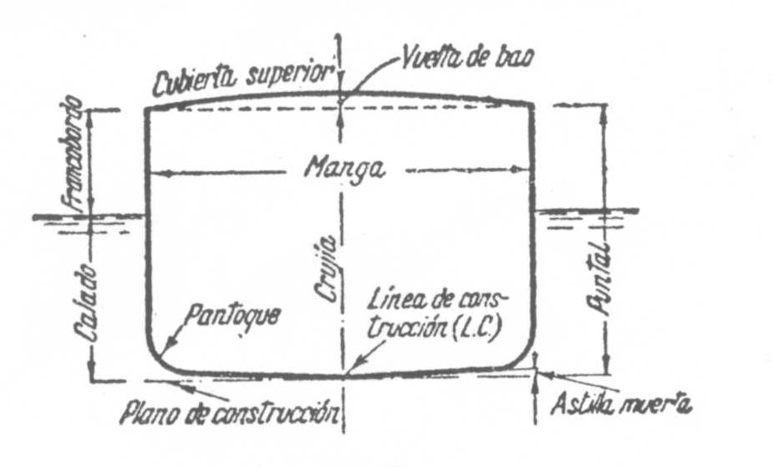

Flotación
Reserva de boyantéz
,
.
LINEA AGUA
RESERVA DE boyantéz
FRANCOBORDO
OBRA VIVA
B
CALADO
Reserva de boyantéz

Slide 35
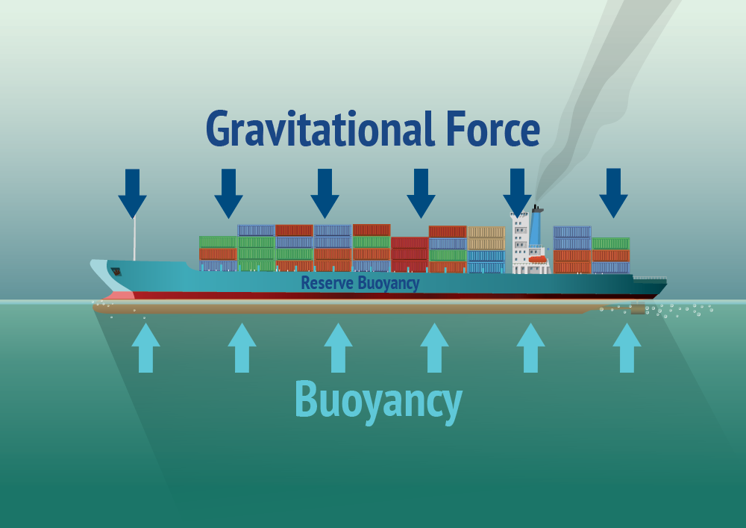
Flotación
Reserva de boyantéz
Fuerza Gravitacional
boyantéz

Slide 36
Flotación
Reserva de boyantéz - Ejemplo 1
Un buque con la forma de una caja rectangular tiene una eslora de 105 m, una manga de 30 m y un puntal de 20 m, se encuentra flotando adrizado en agua dulce. Su desplazamiento es de 19500 toneladas. Encontrar el volumen de la reserva de boyantéz.

Slide 37
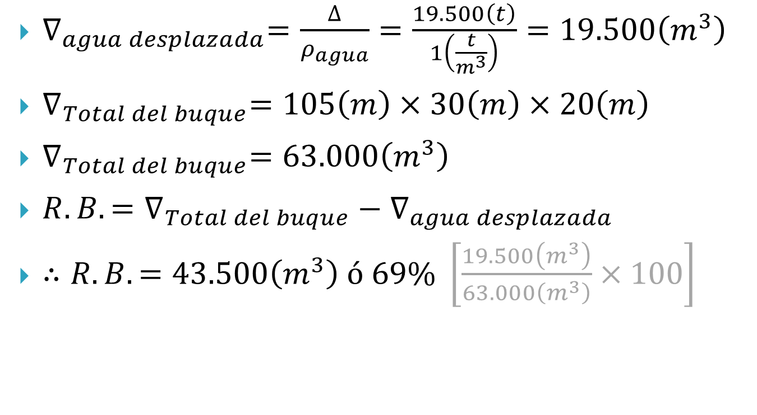
Flotación
Reserva de boyantéz - Resolución ejemplo 1
$∇_{agua desplazada}=\frac{∆}{ρ_{agua}}=\frac{19.500\left(t\right)}{1\left(\frac{t}{m^{3}}\right)}=19.500\left(m^{3}\right)$
$∇_{Total del buque}=105\left(m\right)×30\left(m\right)×20\left(m\right)$
$∇_{Total del buque}=63.000\left(m^{3}\right)$
$R.B.=∇_{Total del buque}−∇_{agua desplazada}$
$∴R.B.=43.500\left(m^{3}\right) ó 69\% \left[\frac{19.500\left(m^{3}\right)}{63.000\left(m^{3}\right)}×100\right]$

Slide 38
Flotación
Cálculo de calados- Ejemplo 2
Una barcaza con la forma de caja de 16 m x 6 m x 5 m, se encuentra atracada a un buque en agua dulce, con un calado de 3,5 m.
La barcaza debe ser izada a bordo por un pescante del buque.
Encontrar la carga que sustenta el pescante del buque en toneladas cuando la barcaza ha sido izada parcialmente y se encuentra con un calado de 2 m.

Slide 39
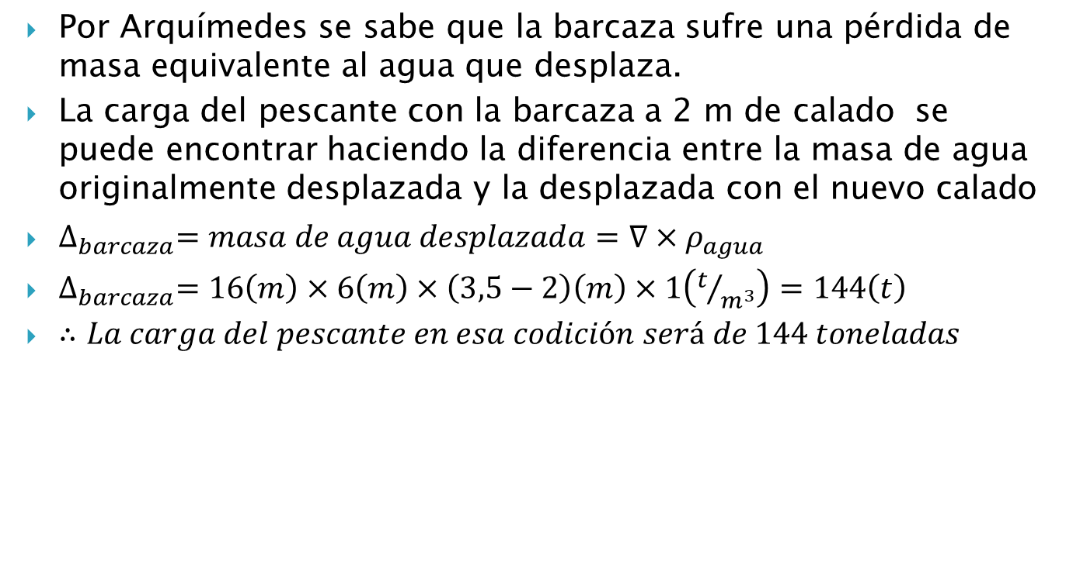
Flotación calculo de calados- Resolución ejemplo 2
Por Arquímedes se sabe que la barcaza sufre una pérdida de masa equivalente al agua que desplaza.
La carga del pescante con la barcaza a 2 m de calado se puede encontrar haciendo la diferencia entre la masa de agua originalmente desplazada y la desplazada con el nuevo calado
$∆_{barcaza}=masa de agua desplazada=∇×ρ_{agua}$
$∆_{barcaza}=16\left(m\right)×6\left(m\right)×\left(3,5−2\right)\left(m\right)×1\left(t/{m^{3}}\right)=144\left(t\right)$
$∴La carga del pescante en esa codición será de 144 toneladas$

Slide 40
Flotación
Cálculo de calado - Ejemplo 3
Un cilindro de 1,5 m de largo y 60 cm de diámetro tiene una masa de 20 Kg cuando se encuentra vacío.
Encontrar su calado cuando flota en agua de densidad de 1.024 Kg/m³ cuando en su interior tiene almacenados 200 litros de kerosén de densidad relativa 0,6 y flotado con su eje perpendicular a la línea de agua, como lo ilustra la figura adjunta.
L
A
Calado
Radio del cilindro

Slide 41
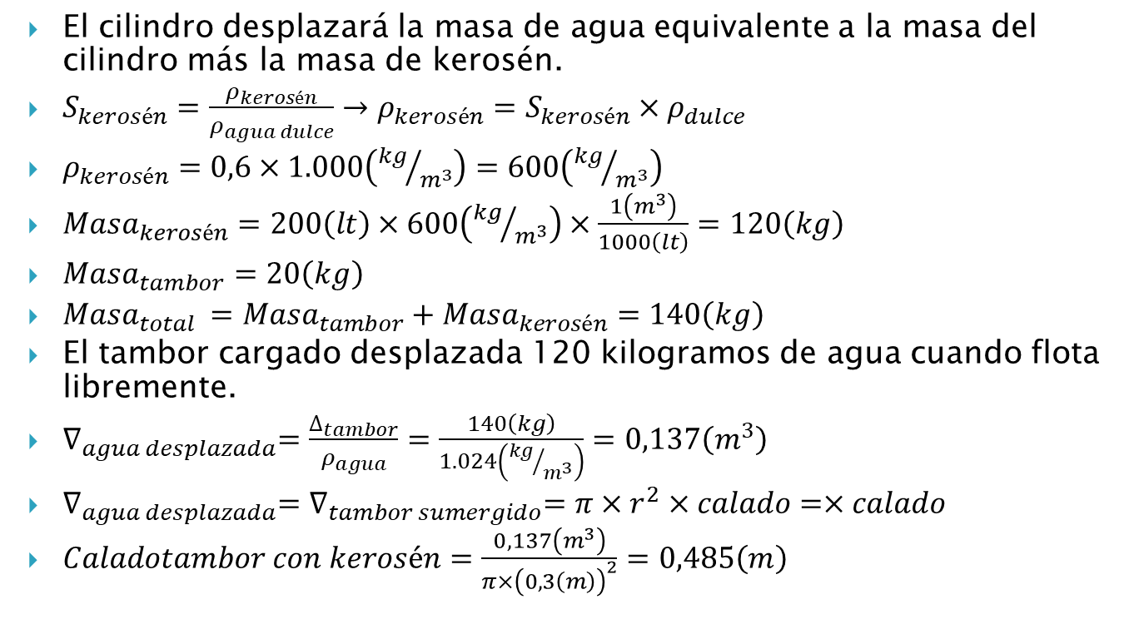
Flotación
Reserva de boyantéz - Resolución ejemplo 3
El cilindro desplazará la masa de agua equivalente a la masa del cilindro más la masa de kerosén.
$S_{kerosén}=\frac{ρ_{kerosén}}{ρ_{agua dulce}}→ρ_{kerosén}=S_{kerosén}×ρ_{dulce}$
$ρ_{kerosén}=0,6×1.000\left({kg}/{m^{3}}\right)=600\left({kg}/{m^{3}}\right)$
${Masa}_{kerosén}=200\left(lt\right)×600\left({kg}/{m^{3}}\right)×\frac{1\left(m^{3}\right)}{1000\left(lt\right)}=120\left(kg\right)$
${Masa}_{tambor}=20\left(kg\right)$
${Masa}_{total }={Masa}_{tambor}+{Masa}_{kerosén}=140\left(kg\right)$
El tambor cargado desplazada 120 kilogramos de agua cuando flota libremente.
$∇_{agua desplazada}=\frac{∆_{tambor}}{ρ_{agua}}=\frac{140\left(kg\right)}{1.024\left({kg}/{m^{3}}\right)}=0,137\left(m^{3}\right)$
$∇_{agua desplazada}=∇_{tambor sumergido}=π×r^{2}×calado=×calado$
$Caladotambor con kerosén=\frac{0,137\left(m^{3}\right)}{π×{\left(0,3\left(m\right)\right)}^{2}}=0,485\left(m\right)$

Slide 42
Flotación
Reserva de boyantéz - Ejemplo 4
Encontrar la distancia entre el centro de gravedad y el boyantez (ambos transversales) de un madero rectangular de 1,2 m de ancho, 0.6 de alto y de una densidad relativa de 0.8, cuando flota en agua dulce como se muestra en la figura.
Nota; El centro de gravedad de un madero homogéneo está en su centro geométrico.
L
A
H
G
h
B
K

Slide 43
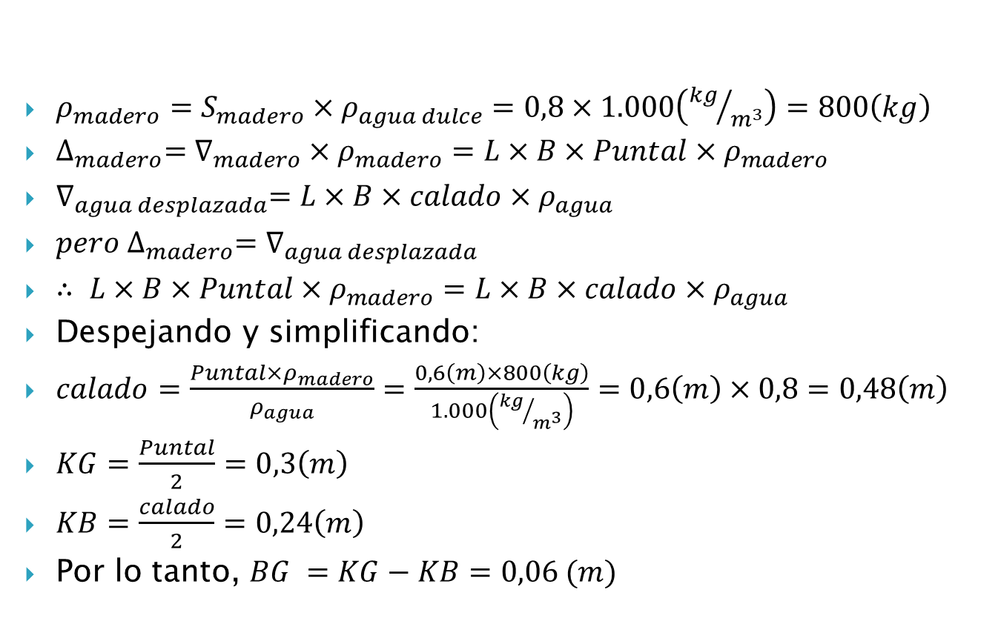
Flotación
Reserva de boyantéz - Resolución ejemplo 4
$ρ_{madero}=S_{madero}×ρ_{agua dulce}=0,8×1.000\left({kg}/{m^{3}}\right)=800\left(kg\right)$
$∆_{madero}=∇_{madero}×ρ_{madero}=L×B×Puntal×ρ_{madero}$
$∇_{agua desplazada}=L×B×calado×ρ_{agua}$
$pero ∆_{madero}=∇_{agua desplazada}$
$∴ L×B×Puntal×ρ_{madero}=L×B×calado×ρ_{agua}$
Despejando y simplificando:
$calado=\frac{Puntal×ρ_{madero}}{ρ_{agua}}=\frac{0,6\left(m\right)×800\left(kg\right)}{1.000\left({kg}/{m^{3}}\right)}=0,6\left(m\right)×0,8=0,48\left(m\right)$
$KG=\frac{Puntal}{2}=0,3\left(m\right)$
$KB=\frac{calado}{2}=0,24\left(m\right)$
Por lo tanto, $BG =KG−KB=0,06 (m)$

Slide 44
Flotación
Ejercicios de estudio
Un tambor cilíndrico de masa 14 kg cuando está vacío, tiene un largo de 75 cm, y un diámetro de 60 cm. Encontrar su calado en agua de mar, cuando ha sido llenado con 200 l de kerosén de densidad relativa 0,63.
Un cubo de madera de densidad relativa 0,81 tiene lados de 30 cm de largo. Si se coloca una masa de 2 kg es su parte superior, con el centro de gravedad verticalmente sobre el del cubo, encontrar su calado en agua de mar.
Un estanque rectangular (3 m x 1,2 m x 0,6 m) que no tiene cubierta superior (está abierto), está flotando en agua dulce con un calado de 15 cm. Calcular la mínima cantidad de agua dulce con que se puede cargar antes de que se hunda.
Una boya de salvataje cilíndrica de 5 m de largo, 2,4 metros de diámetro está flotando sobre su quilla con el eje longitudinal paralelo a la línea de agua. Encontrar la fuerza de levante que produce cuando se encuentra totalmente sumergida.

Slide 45
Flotación
Ejercicios de estudio
Un madero homogéneo de sección rectangular tiene 30 cm de ancho y 25 de alto. Cuando se encuentra flotando tiene un calado de 17 cm. Encontrar su la Reserva de boyantéz y la distancia entre el centro de boyantéz y su centro de gravedad.
Un madero homogéneo de sección rectangular de 5 m de largo, 60 cm de ancho y 40 cm de alto, flota en agua dulce con un calado de 30 cm. Encontrar la masa del madero y su densidad relativa.
Un madero homogéneo de 3 m de largo, 60 cm de ancho y 60 cm de alto, tiene un densidad relativa de 0,9. Encontrar la distancia entre el centro de boyantéz y el de gravedad cuando se encuentra flotando en agua dulce.
Un madero homogéneo de sección rectangular 5 m x 1 m x 1m tiene una densidad relativa de 0,51 y flota medio sumergido en agua. Encontrar la densidad del agua.

Slide 46
Flotación
Ejercicios de estudio
Un artefacto naval de sección con forma de caja mide 20 m x 6 m x 2,5 m y flota con un calado de 1,5 m en agua de densidad 101 kg/m3. Encontrar su desplazamiento en toneladas y la altura del centro de boyantez sobre la quilla.
Un tambor cilíndrico vacío de 1 m de largo y 0,6 m de diámetro tiene una masa de 20 kg. encontrar la masa que se e ha colocado dentro de él si es que flota a medio volumen (a) en agua de mar y (b) en agua dulce.
Un madero homogéneo de densidad relativa 0,81 se encuentra flotando en agua dulce y es de 3 m de largo y su sección transversal es cuadrada de 0,5 m. Encontrar el desplazamiento del madero y la distancia entre el centro de boyantez y de gravedad.
Una barca de sección transversal tipo caja mide 55 m x 10 m x 6 m y se encuentra flotando en agua dulce con la quilla paralela al agua y con un calado de de 1,5 m. Si se le agregan 1800 toneladas de carga, encontrar cuanto se desplazó el centro de boyantez y la distancia recorrida.

Slide 47
Flotación
Ejercicios de estudio
Una barca de sección transversal tipo de 75 m x 6 m x 4 m desplaza 180 toneladas cuando se encuentra liviana. Si se le cargan 360 toneladas de hierro, con la barca flotando en agua dulce, encontrar su calado final y su reserva de boyantéz (o reserva de flotabilidad)
Un tambor de 60 cm de diámetro y 1 m de largo, tiene una masa de 30 kg cuando está vacío Si el tambor se llena de aceite de densidad relativa 0,8 y se encuentra flotando en agua dulce, encontrar el porcentaje de su reserva de boyantéz o flotabilidad

Slide 48
U.T.1 Fundamentos de Estabilidad
Contenido
  El problema de Estabilidad de buques:
    Siniestros marítimos por fallas en la Estabilidad.
    Responsabilidad del Estado (Autoridad Marítima) en la prevención y contención.
    Roles y responsabilidades de otros actores (Armador, Capitán, Agencia, Casa Clasificadora, Puerto)
  Física aplicada a la estabilidad.
    Masa, peso, Volumen y densidad.
    Centro geométrico
    Centro de Gravedad
    Torque o Momento
    Principio de Arquímedes
  El buque y sus dimensiones
    Eslora, Manga, puntal y calado.
    Desplazamiento
    Formas y coeficientes
  Flotación
    Volumen sumergido
    Desplazamiento en agua dulce y salada
    Reserva de flotabilidad
    Toneladas por centímetro de inmersión
    Línea de carga y disco Pimsoll

Slide 49
Flotación
Comportamiento de cascos con forma de buque
Para asegurar una reserva de flotabilidad mínima, el Convenio SOLAS exige líneas de carga a ambas bandas de todas las naves mercantes superior a 24 metros de eslora y que estén registradas en su certificado de seguridad.
  La marca de calado se conoce como marca de PLIMSOLL y a cada banda del buque a la altura de la eslora media.

Slide 50
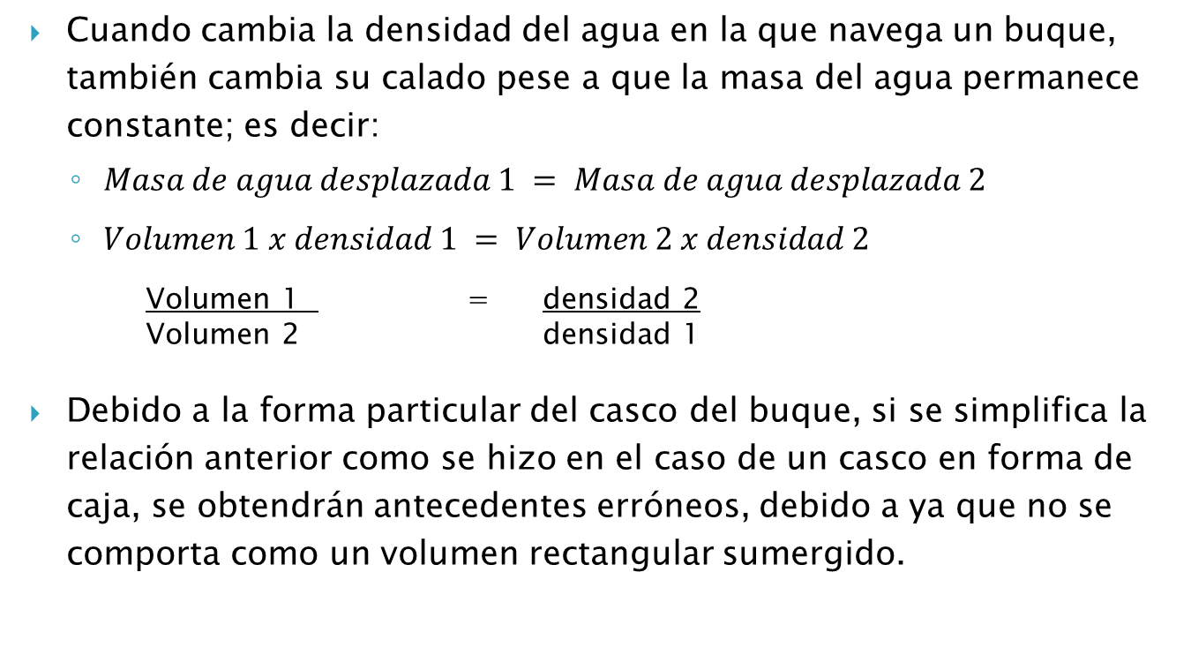
Flotación
Comportamiento de cascos con forma de buque
Cuando cambia la densidad del agua en la que navega un buque, también cambia su calado pese a que la masa del agua permanece constante; es decir:
  $Masa de agua desplazada 1 = Masa de agua desplazada 2$
  $Volumen 1 x densidad 1 = Volumen 2 x densidad 2$
      Volumen 1 = densidad 2
      Volumen 2 densidad 1
Debido a la forma particular del casco del buque, si se simplifica la relación anterior como se hizo en el caso de un casco en forma de caja, se obtendrán antecedentes erróneos, debido a ya que no se comporta como un volumen rectangular sumergido.

Slide 51
Flotación
Comportamiento de cascos con forma de buque
Para conocer el cambio en el calado por cambio de densidad en este caso, es necesario conocer el “Permiso de agua dulce“ asignado a ese buque.
  Se define como la cantidad de milímetros que cambia el calado medio cuando una embarcación pasa del agua salada al agua dulce, o viceversa, cuando se encuentra a plena carga.
  Formulado en una ecuación
  FWA (PAD ó Ic) en mm = Deslazamiento (ton)
  4 x TPC
  “Ic “es incremento de calado

Slide 52
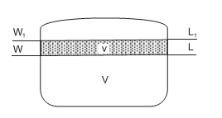
Flotación
Comportamiento de cascos con forma de buque
  Demostración de que FWA en mm = Deslazamiento (ton)
  4 x TPC
  Asumir que el barco de la Figura está flotando a plena carga en la línea de flotación WL de agua salada verano y que “V” sea el volumen a ese calado.
Ahora sea W₁L₁ sea la línea de flotación cuando la nave flota con la misma masa de agua dulce y “v” el volumen adicional de agua desplazado en agua dulce.

Slide 53
Flotación
Comportamiento de cascos con forma de buque
Demostración de FWA ó Ic
  W es el desplazamiento del buque en agua salada, entonces:
  W = E = Vs x Pes = Vs x 1,025; Pes = Peso específico agua salada
  Lo mismo ocurre flotando en agua dulce.
  W = E = Vd x Ped = Vd x 1,000; Ped = Peso específico agua dulce
  Igualando W, entonces Vd x 1,000 = Vs x 1,025
  Vd = Vs x 1,025/1,000; = Vd = Vs x 1,025
  Vd = Vs x (1 + 0,025)
  Entonces:
  Vd = Vs + Vs x 0,025
    Vd − Vs = Vs x 0,025
    Vd − Vs = Vs/40
    Vd − Vs = Vs/40

Slide 54
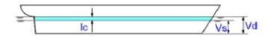
Flotación
Comportamiento de cascos con forma de buque
Demostración de Ic (Continuación)
  Entonces: (Repetido de diapositiva anterior)
  Vd = Vs + Vs x 0,025
    Vd − Vs = Vs x 0,025
  Vd − Vs = Vs/40
  Vd − Vs = Vs/40
    Multiplicando ambos términos de la igualdad por 1,025, entonces:
    1,025 x (Vd − Vs) = 1,025 x (Vs/40)
  El primer término de la igualdad 1,025 x (Vd − Vs) representa el peso del volumen adicional requerido por el cambio del Pe en la figura zona celeste.

Slide 55
Flotación
Comportamiento de cascos con forma de buque
Demostración de Ic (Continuación 2)
  El peso de ese volumen adicional también puede expresarse como Ic x Tpc
  Donde:
    Ic es el aumento de calado.
    Tpc es el número de toneladas por centímetro de inmersión.
  Recordemos que se define Tpc como la cantidad de peso expresado en toneladas requerido para provocar la inmersión de un centímetro (valor suministrado por el astillero y expresado en las curvas hidrostáticas del buque.
  Ic x Tpc = 1,025 x (Vd − Vs)
  Si: 1,025 x Vs = W
  Entonces:
  Ic x Tpc = W/40
  Finalmente tendremos que:
  Ic ó FWA = W (en mm)
  4 TPC

Slide 56
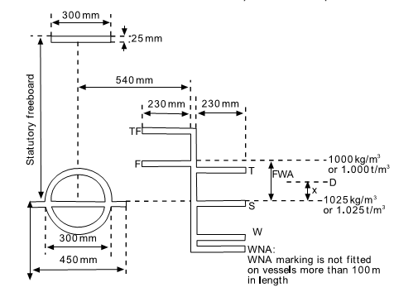
Flotación
Marca de Pimsoll
La Figura adjunta muestra las marcas de línea de carga de una nave.
  El centro del disco está bajo la línea de cubierta a una distancia igual al Francobordo autorizado del buque.
  540 mm a proa del disco hay una línea vertical de 25 mm de grosor, con líneas horizontales que miden 230 x 25 mm a cada lado.
  El borde superior, marcado con una "S" está en línea con la horizontal que atraviesa el disco y ambas indican el calado máximo al que se puede cargar cuando flota en agua salada en verano.
  Encima de esta línea y apuntando hacia popa hay otra línea marcada con “F”, cuyo borde superior indica el calado máximo que se puede cargar cuando flota en agua dulce en Verano.
    Si se carga en este calado en agua dulce, el buque disminuirá automáticamente a "S" cuando se desplace por agua salada.
    La distancia perpendicular en milímetros entre los bordes superiores de estas dos líneas es, por lo tanto, el Permiso de agua dulce del buque.

Slide 57
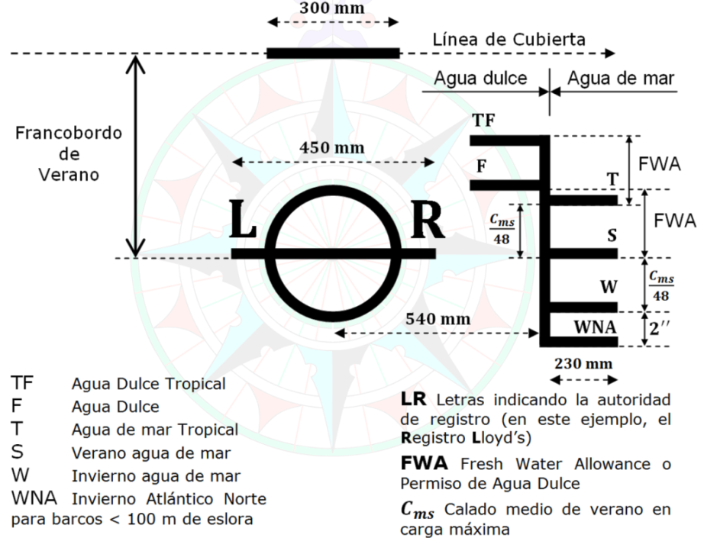
Flotación
Marca de Pimsoll
Cuando la nave se carga en un puerto cuya agua tiene una densidad de entre agua dulce y salada, podrá cargarse hasta un calado tal, que cuando alcance el mar abierto y el agua salada, su calado se reduzca hasta alcanzar la marca “S”.
  Esto se conoce como “Autorización para densidad de agua del muelle o puerto (DWA)”.
El DWA se puede estimar a partir de una fórmula:
  DWA = FWA (1.025 – d)/(1.025 - 1.000)
  o puede expresarse como:
  DWA = FWA (1025 – d)/25
  donde d = la densidad del agua en la que flota el barco.
EL siguiente video en Inglés ilustra este concepto:
    https://www.youtube.com/watch?v=GUfnDbI_iaQ

Slide 58

Flotación
Marca de Pimsoll - Ejercicios
Ejercicio
  Un buque se encuentra en un puerto en un estuario en que la densidad del agua en que flota es de 1010 kg/m3 y su FWA es de 150 mm.
  Encontrar el cambio de calado cuando regresa a mar abierto.
Resolución:
Sea x el cambio de calado en mm
Entonces:
x = 1025 - 1010
FWA 25
x = 150 x 15
25
x = 90 mm
Resp.: el calado aumentará en 90 mm; es decir, en 9 cm

Slide 59

Flotación
Marca de Pimsoll - Ejercicios
Ejercicio
  Un buque se está cargando en Verano en un puerto en el que la densidad del agua en que flota es de 1005 kg/m3. Su FWA es de 62,5 y el TPC = 15 toneladas.
  El extremo inferior de la línea de carga de verano “S” de babor se encuentra en la línea de agua, mientras que la de estribor se encuentra 5 cm sobre la línea de agua.
  Encontrar cuánta carga puede recibir el buque para para que en mar abierto se encuentre con el calado máximo autorizado .
Resolución:
El buque se encuentra escorado hacia babor, por lo que si se adriza, el extremo inferior de cada línea “S” se encontrará 25 mm sobre la línea de agua.
Además, como la línea “S” tiene un espesor de 25 mm y su extremo superior se encuentra 50 mm sobre la línea de agua.
Debido a lo anterior, el buque puede cargarse hasta incrementar su calado en 50 mm más la distancia “x” en mm, para que en agua salada flote a su carga máxima permitida.
Resolución:
x = 1025 - 1005
FWA 25
x = 62,5 x 20
25
x = 50 mm
Luego, el incremento de calado requerido es de 100 mm o de 10 cm
Carga = aumento calado x TPC
= 10 x 15
Respuesta; Carga a agregar = 150 ton

Slide 60
Flotación - Efecto de la densidad de agua a calado constante
Si la densidad del agua en la que flota un buque cambia y el buque no altera su calado, entonces la masa del agua debe haber variado.
El cambio en la masa de agua desplazada puede deberse a la carga o el consumo de combustible, de las existencias de los pañoles (víveres, agua y otros), o por la carga agregada o descargada en el tránsito.
En todos los casos:
  “V” de agua desplazado = Anterior “V” de agua desplazada
  ó
  Nuevo V = V anterior
  Nueva δ δ anterior
  ó
  Nuevo V = Nueva δ
  V anterior δ anterior

Slide 61
Flotación - Efecto de la densidad de agua a calado constante - Ejercicios
Ejercicio 1:
Un buque desplaza 7.000 ton mientras flota en agua dulce.
Encontrar su desplazamiento cuando flota en agua de densidad 1015 kg/m³ y mantiene su calado.
Resolución:
  Nuevo V = Nueva δ
  V anterior δ anterior
  Nuevo V = V anterior x Nueva δ
  δ anterior
  = 7.000 x 1015
  1000
  Respuesta: El nuevo desplazamiento es de 7105 toneladas

Slide 62
Flotación - Efecto de la densidad de agua a calado constante - Ejercicios
Ejercicio 2:
Un buque de 6.400 ton se encuentra flotando en agua salada y tiene que dirigirse a un muelle donde la densidad del agua es de 1008 kg/m³.
Encontrar cuanta carga debe ser descargada si es que debe mantener su calado inalterable.
Resolución:
  Nuevo V = Nueva δ
  V anterior δ anterior
  Nuevo V = V anterior x Nueva δ
  δ anterior
  = 6.400 x 1008
  1025
  Desplazamiento anterior = 6400 ton
  Nuevo desplazamiento = 6293,9 ton
  Respuesta: Se le deben descargar 106,1 toneladas

Slide 63
Flotación - Efecto de la densidad de agua a calado constante - Ejercicios
Ejercicio 3:
Un buque de 120m x 17 m x 10 m tiene un coeficiente de bloque de 0,800 cuando flota en la marca de verano de agua dulce y con un calado de 7,2 m.
Encontrar cuanta carga se le puede agregar para mantener el mismo calado en agua salada.
Resolución:
  Desplazamiento inicial = L x B x d x C_{b} x d _{agua dulce}
  = 120 x 17 x 7,2 x 0,8 x 1000 = 11.750 ton
  Nuevo V = Nueva δ
  V inicial δ inicial
  Nuevo V = V inicial x Nueva δ
  δ inicial
  = 11.750 x 1025 = 12.044
  1000
  Nuevo desplazamiento = 12.044 ton
  Desplazamiento inicial = 11.750 ton
  Respuesta: Se le deben cargar 294 toneladas

Slide 64
Flotación
Ejercicios de repaso
Densidad y Calado
  Un barco desplaza 7.500 pies cúbicos m de agua de densidad 1000 kg/m₃. Encontrar su desplazamiento en toneladas cuando esté flotando al mismo calado en agua de densidad 1015 kg /m³.
  Respuesta: 7.612,5 toneladas
  Cuando flota en agua dulce a un calado de 6,5 m, un buque desplaza 4.288 toneladas . Encontrar su desplazamiento cuando flota al mismo calado en agua de densidad 1015 kg/m³.
  Respuesta: 4,352 toneladas
  Un artefacto naval con forma de caja de 24 m x 6 m x 3 m , desplaza 150 toneladas de agua. Encuentre su calado cuando flota en agua salada.
  Respuesta: 1,016 m
  Un buque en forma de caja cala 7.5 m en el muelle cuya agua tiene una densidad de 1006 kg/m³. Encuentre el calado en agua salada de densidad 1025 kg /m³.
  Respuesta: 7,361 m
  El KB de un bloque rectangular que flota n agua dulce, es de 50 cm. Encuentre el KB en agua salada.
  Respuesta: 0,4875 m7,361 m
  Un barco se encuentra en la desembocadura de un río en aguas de densidad 1024 kg/m³ y su desplazamiento es de 12 000 toneladas. El barco debe continuar río arriba y tomar amarras en un muelle que tiene agua de densidad 1008 kg/m³. y mantener su calado. Encontrar la cantidad de carga que se debe descargar.
  Respuesta: 187,5 toneladas

Slide 65
Flotación
Ejercicios de repaso
TPC, FWA y otros.
  El calado de un barco es 6.40 metros a proa y 6.60 metros a popa. Su FWA = 180 mm y la densidad del agua del muelle es de 1010 kg/m³.
  Si su calado promedio cargado en agua salada es de 6.7 metros, encontrar los calados finales F y A en el agua del muelle si debe cargarse hasta sus marcas y quedar con asiento de 0.15 metros por la popa. (El centro de flotación está en la mitad de la eslora del barco).
  Respuesta: calado proa = 6,733 m y calado de popa = 6,883 m
  Un barco que flota amarrado a un muelle en agua de densidad de 1005 kg/m³ m tiene lado inferior de su línea de carga de verano en la línea de flotación a estribor y 50 mm por encima de la línea de flotación a babor. FWA = 175 mm y TPC = 12 toneladas. Encuentre la cantidad de carga que aún puede cargarse para llevar el barco al calado de carga en agua salada.
  Respuesta: 228 toneladas
  Un barco flota con un calado medio de 8 metros un muelle con agua de densidad relativa 1.01,.
  Su TPC = 15 toneladas, y el FWA = 150 mm.
  El calado máximo permitido en agua salada es de 8.1 m.
  Encuentre la cantidad de carga que aún puede embarcársele.
  Respuesta: calado proa = 285 ton

Slide 66

U.T.1 Fundamentos de Estabilidad
Contenido
  El problema de Estabilidad de buques:
    Siniestros marítimos por fallas en la Estabilidad.
    Responsabilidad del Estado (Autoridad Marítima) en la prevención y contención.
    Roles y responsabilidades de otros actores (Armador, Capitán, Agencia, Casa Clasificadora, Puerto)
  Física aplicada a la estabilidad.
    Masa, peso, Volumen y densidad.
    Centro geométrico
    Centro de Gravedad
    Torque o Momento
    Principio de Arquímedes
  El buque y sus dimensiones
    Eslora, Manga, puntal y calado.
    Desplazamiento
    Formas y coeficientes
  Flotación
    Volumen sumergido
    Desplazamiento en agua dulce y salada
    Reserva de flotabilidad
    Toneladas por centímetro de inmersión
    Línea de carga y disco Pimsoll

Slide 67
Estabilidad y Estiba
Término Unidad Temática N°1
Fundamentos de la Estabilidad

